Slide 1
Microsoft® Access® 2010 培训
为新数据库创建表
Notes:
[讲师注意：
学生应该熟悉字段和主键等基本数据库概念。
有关自定义此模板的详细帮助，请参见最后一张幻灯片。 此外，请查看某些幻灯片备注窗格中的附加课程文本。]

Slide 2
课程内容
概述：基本组件
课程：包含 7 个讲解部分
建议的练习任务
测试
课程摘要卡

Slide 3

概述：基本组件
表是所有数据库的基本组件。 没有表就没有数据库。 在本课程中，您将学习如何为新数据库生成表。
如果您感到有点紧张，就放松一下吧。 我们假定您是初学者，并将逐步演示如何创建表。
Notes:
只需确保您熟悉字段和主键等基本数据库概念。

Slide 4
课程目标
在数据表视图中创建表。
在表中设置字段的数据类型。
在设计视图中创建表，并设置表的主键和数据类型。
创建查阅字段，即提供选项列表的字段。
使用设计视图更改现有查阅字段中的值。

Slide 5
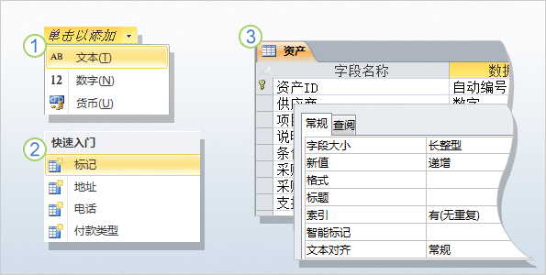
创建表格
您需要生成一个资产跟踪数据库，并且删除因太大而无法使用的电子表格。
您可能熟悉如何为新数据库设计表，包括字段、数据类型、主键和外键。 现在该创建表了。
创建表的方法。

Slide 6
创建表格
不过，需要提醒的是，在关系数据库中，表存储您的数据。 您的数据不会保存在任何其他位置，这样，表便成为了数据库的核心组件。
没有表就没有数据库。 本课程演示如何使用最常用的工具来生成表：数据表视图和设计视图。
创建表的方法。

Slide 7
创建表格
这里是操作过程：
在数据表视图中，通过单击空白字段标题，选择数据类型并输入字段名称，就可以生成一个表。 只需执行单击和键入操作即可，我们将演示如何生成表。
对于某些表，您可以使用“快速入门”字段来节省时间。这些是预定义的字段集，它们符合若干常见业务需求，例如，捕获地址或开始和结束日期。 您只需要从菜单中选择一个字段集即可。
创建表的方法。

Slide 8
创建表格
这里是操作过程：
同数据表视图相比，设计视图用于控制表中的每个字段和属性。 在本课程中，您将使用设计视图创建一个表并更改查阅字段中的值，查阅字段是一个包含选项列表的字段。
最后在创建过程中，请记住，如果要将数据库发布到 SharePoint，必须使用数据表视图创建表。
创建表的方法。

Slide 9
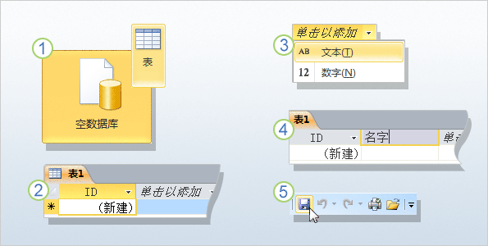
在数据表视图中创建表
数据表视图提供了一种创建表的直观方法。
一开始，将创建一个新的空数据库或在现有数据库中添加一个新表。 两种方法都会在数据表视图中打开一个新表。
请注意，新表包含一个名为 ID 的字段。 这是表的主键，因此您不必创建主键。
数据表视图中的操作过程。

Slide 10
在数据表视图中创建表
数据表视图提供了一种创建表的直观方法。
若要添加字段，请单击第一个空白字段标题，即“单击添加”字样。 这会启动一个数据类型菜单，可用于为此字段选择数据类型。 然后，字段标题将变为可写，因此……
数据表视图中的操作过程。

Slide 11
在数据表视图中创建表
数据表视图提供了一种创建表的直观方法。
您只需要键入字段名称并按 Enter。 执行此操作后，将焦点转移到下一字段，在下一字段中重复此过程。 操作时，请记住，如果字段名称包含多个词，不要在这些词之间使用空格。
数据表视图中的操作过程。
Notes:
为什么不能使用空格？ 使用空格会增加编写 Visual Basic® for Applications 代码和“表达式” 公式类型的难度。 常见做法是彻底删除空格，或者使用下划线分隔各个词。 此外，不要在此阶段添加任何外键字段或查阅字段。 您将在本课程的后面部分中添加一种查阅字段。

Slide 12
在数据表视图中创建表
数据表视图提供了一种创建表的直观方法。
完成后，请按 Ctrl+S，或者转到快速访问工具栏并单击“保存”。 这时会启动“另存为”对话框，在此对话框中输入表名并保存此表。
数据表视图中的操作过程。

Slide 13
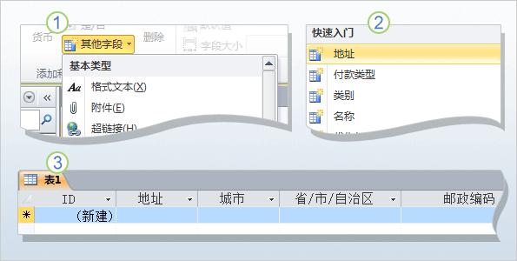
使用“快速入门”字段提高速度
“快速入门”字段是生成新表各个部分的一种相对较快的方法。 这些字段捕获可满足常见业务需求的数据，并且已自动设置所有字段名称和数据类型。
向表添加“快速入门”字段。

Slide 14
使用“快速入门”字段提高速度
在数据表视图中打开一个表后，单击“字段”选项卡，然后在“添加和删除”组中单击“其他字段”。 此时将显示一个列表。
向下滚动此列表，直到看到“快速入门”部分为止，单击要使用的字段类型，例如，“地址”或“名称”等等。
此时，Access 将自动添加相应字段，并且会设置字段名称数据类型。
向表添加“快速入门”字段。

Slide 15
使用“快速入门”字段提高速度
可以立即使用新字段，即开始输入数据，也可以重命名这些字段，并删除不需要的字段。 此外，您可能会发现字段名称中似乎存在空格。
请不要担心，您看到的不是实际字段名称， 而是题注，即与各字段名称相关联的用户友好文本。
向表添加“快速入门”字段。

Slide 16
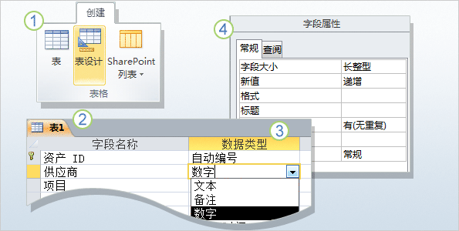
在设计视图中创建表
在设计视图中可以从头开始生成表，并设置或更改各个字段的所有可用属性。
您也可以在设计视图中打开现有表，然后添加、删除或更改字段。
使用设计视图。

Slide 17
在设计视图中创建表
在“创建”选项卡上的“表”组中，单击“表设计”。
在设计器的“字段名称”列中，输入表字段的名称。 通常，创建的第一个字段应该是主键字段。 请记住，现在不需要添加任何外键字段。 可以在创建关系时添加外键字段。
使用设计视图。

Slide 18
在设计视图中创建表
在“数据类型”列中，使用字段名称旁边的列表选择该字段的数据类型。
另外，使用 “字段属性” 窗格设置各个字段的属性。
务必保存所做的更改，并为新表指定一个描述所含数据的名称。
使用设计视图。

Slide 19
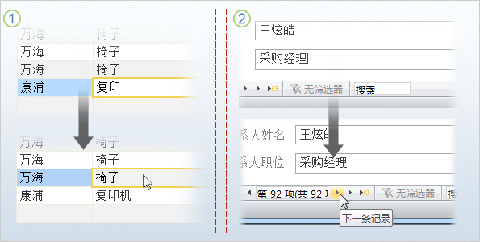
添加和保存数据
完成表之后，您可能会输入几条记录。 这是测试表并且确保捕获正确数据的最好方法。
在此过程中，请记住以下两条规则：
数据保存过程。

Slide 20
添加和保存数据
在输入或更改数据时，不需要单击“保存”，新信息会自动提交到数据库。 您只需要将焦点移到其他记录。 若要在数据表或称为多项目表单的表单类型中执行此操作，可以单击其他行。 您还可以使用 Tab 或箭头键将焦点转移到新记录。 上述任何一项操作都将提交新数据。
数据保存过程。

Slide 21
添加和保存数据
此规则同样适用于表单。 可以在表单上输入数据，当您定位到其他记录时，将会提交数据。
数据保存过程。
Notes:
我们在这里不对表单作过多的介绍。 现在，请记住将焦点转移到其他记录时会保存数据。

Slide 22
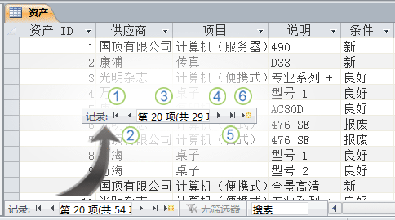
使用记录导航按钮
创建表之后，您需要了解如何使用记录导航按钮。
可以在表的左下角找到这些按钮。此外，查询结果和大多数表单中也会显示这些按钮。
Access 记录导航按钮。

Slide 23
使用记录导航按钮
使用这些按钮查找数据。
使用“第一条记录”按钮可以转到表或查询结果中的第一条记录。
使用“上一条记录”按钮可以转到上一条记录。
“当前记录”框中按连续顺序列出了多条记录，其中显示了已选定的记录。
使用“下一条记录”按钮移到下一条记录。
Access 记录导航按钮。
Notes:
有关“当前记录” 框的更多信息：如果您知道要查看的记录编号，可以键入此编号，并按 Enter，直接转到该记录。 例如，如果要查看记录号 110，请键入此编号并按 Enter，即可转到该记录

Slide 24
使用记录导航按钮
使用这些按钮查找数据。
使用“最后一条记录”按钮可以移到最后一条记录...
如果您需要添加数据，请单击“新（空白）记录” 按钮。
Access 记录导航按钮。
Notes:
本课程结尾的课程摘要卡链接包含有关这些按钮的详细信息。

Slide 25
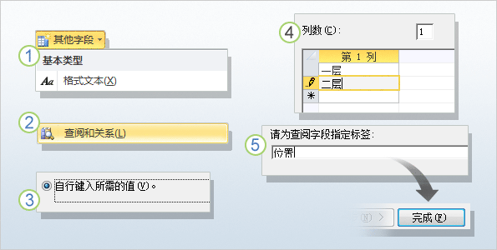
向表添加查阅字段
有时您可以使用查阅字段，而不必使用表。 例如，假定需要记录公司资产的位置时可以使用查阅字段。
如果具有非常多的位置，例如位于多个楼层中的办公室，可以将此数据存储在表中，因为通过这种方法管理数据更加方便。 但是，如果只有几个位置，那么将这些选项存储在查阅字段中会很有意义。
使用查阅向导。

Slide 26
向表添加查阅字段
查阅字段可以在内部存储选项列表，也可以从其他表中的字段查找数据。
下面的步骤介绍了如何在 Access 所谓的值列表中创建在内部存储选项的查阅字段。
使用查阅向导。

Slide 27
向表添加查阅字段
在数据表视图中打开一个表后，单击“字段”选项卡，然后在“添加和删除”组中单击“其他字段”。
在菜单中单击“查阅和关系”。 这将启动“查阅向导”。
在该向导的首页上，单击“自行键入所需的值”，然后单击“下一步”。
使用查阅向导。

Slide 28
向表添加查阅字段
在该向导的下一页上，确保“列数”框包含 1，然后在网格中输入选项，每行一个选项。
在该向导的第三页上，输入新字段的名称，然后单击“完成”。
使用查阅向导。
Notes:
创建使用值列表的查阅字段如此简单，但是，如果需要更改此列表中的项目该怎么办？ 本课程结尾的课程摘要卡链接将向您介绍如何更改项目。

Slide 29
练习建议
在数据表视图中创建“供应商”表。
在设计视图中创建“支持”表。
创建“资产”表。
在数据表视图中创建查阅字段。
在设计视图中创建查阅字段。
在线练习（需要 Access 2010）
Notes:
[讲师注意：通过安装在计算机上的 Access 2010，您可以单击幻灯片中的链接转到在线练习。 在练习中，您可以按照说明在 Access 2010 中执行每项任务。 重要提示：如果您没有 Access 2010，则您将无法访问练习说明。]

Slide 30
测试问题 1
在数据表视图中创建新表时，必须定义主键字段。 （选择一个答案。）
正确。
错误。

Slide 31
测试问题 1
在数据表视图中创建新表时，必须定义主键字段。
答案：
错误。
新表中的“ID”字段将用作主键。 可以更改字段名称，还可以使用其他主键替换此字段，但新数据表将始终包含一个主键。

Slide 32
测试问题 2
不能使用查阅向导更改现有值列表。 （选择一个答案。）
正确。
错误。

Slide 33
测试问题 2
不能使用查阅向导更改现有值列表。
答案：
正确。
应当使用设计视图更改值列表。

Slide 34
测试问题 3
当使用“快速入门”字段帮助创建表时，必须设置这些字段的数据类型。 （选择一个答案。）
正确。
错误。

Slide 35
测试问题 3
当使用“快速入门”字段帮助创建表时，必须设置这些字段的数据类型。
答案：
错误。
可以根据需要更改数据类型，但这些数据类型已自动设置。

Slide 36
测试问题 4
下列哪一项是值列表的正确语法？ （选择一个答案。）
'选项 1','选项 2','选项 3'
"选项 1";"选项 2";"选项 3"
"选项 1":"选项 2":"选项 3"

Slide 37
测试问题 4
下列哪一项是值列表的正确语法？
答案：
"选项 1";"选项 2";"选项 3"
将每个选项放置在双引号中，并使用分号分隔各个选项。

Slide 38
课程摘要卡
有关此课程中涉及的任务摘要，请查看课程摘要卡。

Slide 39
使用此模板
请查看备注窗格或完整备注页面 （“视图”选项卡的“备注页”），了解有关此模板的详细帮助。
Notes:
使用此模板
此 Microsoft PowerPoint® 模板包含有关学习如何在新的 Microsoft Access® 2010 数据库中生成表的培训内容。 其内容改编自名为“为新数据库创建表”的 Office.com 培训课程。
幻灯片版式：每张幻灯片都具有自定义版式。 若要将自定义版式应用于新幻灯片，请右键单击幻灯片缩略图，指向“版式”，然后单击“版式”库中的版式。 若要更改版式，请打开母版视图并更改该视图中的特定母版版式。 您可以通过指向版式缩略图找到版式标题。
动画：自定义动画效果将应用于整个演示文稿。这些效果包括“浮入”（“向上”或“向下”选项）、“淡出”和“缩放”。 若要更改动画效果，请单击“动画”选项卡，然后使用“添加动画”库和“计时”选项。 “效果选项”为您提供效果选择；单击“动画”选项卡上的“动画窗格”使用多个动画。
切换：一种“门”切换，用于强调幻灯片的放映部分。 它应用于“课程内容”幻灯片、“课程”幻灯片和第一张测试幻灯片。
在线课程超链接：该模板包含本培训课程的在线版本链接。 这些链接指向每个课程的动手练习单元以及为本课程发布的课程摘要卡。 请注意：您必须安装 Access 2010 才能查看动手练习单元。 如果您没有 Access 2010，则您将无法访问练习说明。
页眉和页脚：该模板包含显示课程标题的页脚。 若要添加页脚（例如日期或幻灯片编号），请单击“插入”选项卡，然后单击“页眉和页脚”。

